Slide 1

Aprendizaje basado en el trabajo – MÓDULO 1
Guiar a los cuidadores a enseñar a los mayores a utilizar la tecnología digital
﻿www.housingcare.net
The European Commission support for the production of this publication does not constitute an endorsement of the contents which reflects the views only of the authors, and the Commission cannot be held responsi­ble for any use which may be made of the information contained therein

Slide 2

Resultados del aprendizaje
El tutor/cuidador:
Será capaz de identificar lo que funciona para facilitar el aprendizaje del/a alumno/a y aplicar las herramientas pedagógicas necesarias para que las personas aprendan tecnología de la información.
Comprender los diferentes procesos que implican al aprendizaje
Será capaz de aplicar una actitud positiva y empática a la formación
Y de aportar conocimientos sobre la ética de la seguridad digital

Slide 3
  Contenido
Aspectos psicológicos
Conocimiento de las capacidades cognitivas y de aprendizaje
Motivación
Active listening
Comentarios positivos
Enfoque empático
Paciencia
Aspectos técnicos
El profesor entiende los diferentes procesos de aprendizaje
Conservación de la memoria
Repetición
Pasos sencillos
Evitar la jerga informática
Principios éticos de privacidad
Establecer límites
Ética
Protección de la privacidad

Slide 4

Aspectos psicológicos
La demanda de competencias informáticas básicas ha evolucionado a raíz del creciente número de soluciones digitales oficiales en muchos países
Tutores que enseñan a cuidadores ( compañeros de trabajo)
Tutores que enseñan a cuidadores que a su vez enseñan a personas mayores
Los principales desafíos del aprendizaje en etapas avanzadas de la vida:
  Deterioro natural de la función cerebral
  Debilitamiento de la concentración, de la memoria y la flexibilidad mental
El cerebro es plástico en todas las etapas de la vida
Es factible preservar la capacidad cognitiva para el aprendizaje en individuos de edad avanzada al comprometer su mente en nuevas y estimulantes actividades, como el aprendizaje de habilidades informáticas.

Slide 5
Aspectos psicológicos
Motivación
Durante la enseñanza y la formación, es importante mantener y fomentar la motivación
Establecer objetivos intermedios
Aportar comentarios positivos
3.
Objetivos del aprendizaje
2. Objetivos intermedios
1. Objetivos intermedios

Slide 6
Aspectos psicológicos
Escucha activa
El profesor/tutor/cuidador debe interesarse por las necesidades y los problemas de los alumnos (cuidadores/personas mayores).
El profesor debe adoptar un enfoque situacional y no teórico.
El esfuerzo de aprendizaje mejora cuando se orienta hacia experiencias conectadas con la vida real, útiles en la práctica diaria

Slide 7
Aspectos psicológicos
Comentarios positivos
La retroalimentación positiva durante el aprendizaje es esencial para la experiencia y el progreso del aprendizaje
Los comentarios positivos pueden facilitar el proceso de aprendizaje
El éxito de la experiencia puede aumentar la confianza del alumno.
Los golpes positivos son útiles

Slide 8
Aspectos psicológicos
Enfoque empático
Es importante conectar el contenido del curso con las necesidades y motivaciones personales del alumno.
El tutor debe tratar a los cuidadores con empatía para mantener la motivación, la atención y la curiosidad.
El tutor debe interesarse realmente por las necesidades, las competencias y los requisitos de los cuidadores.

Slide 9
Aspectos psicológicos
Paciencia
Esto es importante tanto para los cuidadores como para las personas mayores.
Las funciones cognitivas, incluido el aprendizaje, son más lentas con la edad, debido al deterioro natural de la función cerebral.
El diseño del curso debe permitir a los alumnos progresar a la velocidad adecuada.
La disposición paciente del educador resulta fundamental para progresar gradualmente, en sintonía con el ritmo de cada estudiante.

Slide 10
Aspectos psicológicos
El tutor comprende los diferentes procesos de aprendizaje
Para poder planificar un proceso de aprendizaje, el tutor debe ser consciente de las competencias relacionadas con las distintas funciones docentes
Las condiciones de aprendizaje del alumno son un aspecto importante para comprender los distintos procesos de aprendizaje.
Una teoría didáctica relaciona los seis aspectos más importantes a la hora de planificar un curso o un proceso de aprendizaje - véase la siguiente diapositiva

Slide 11
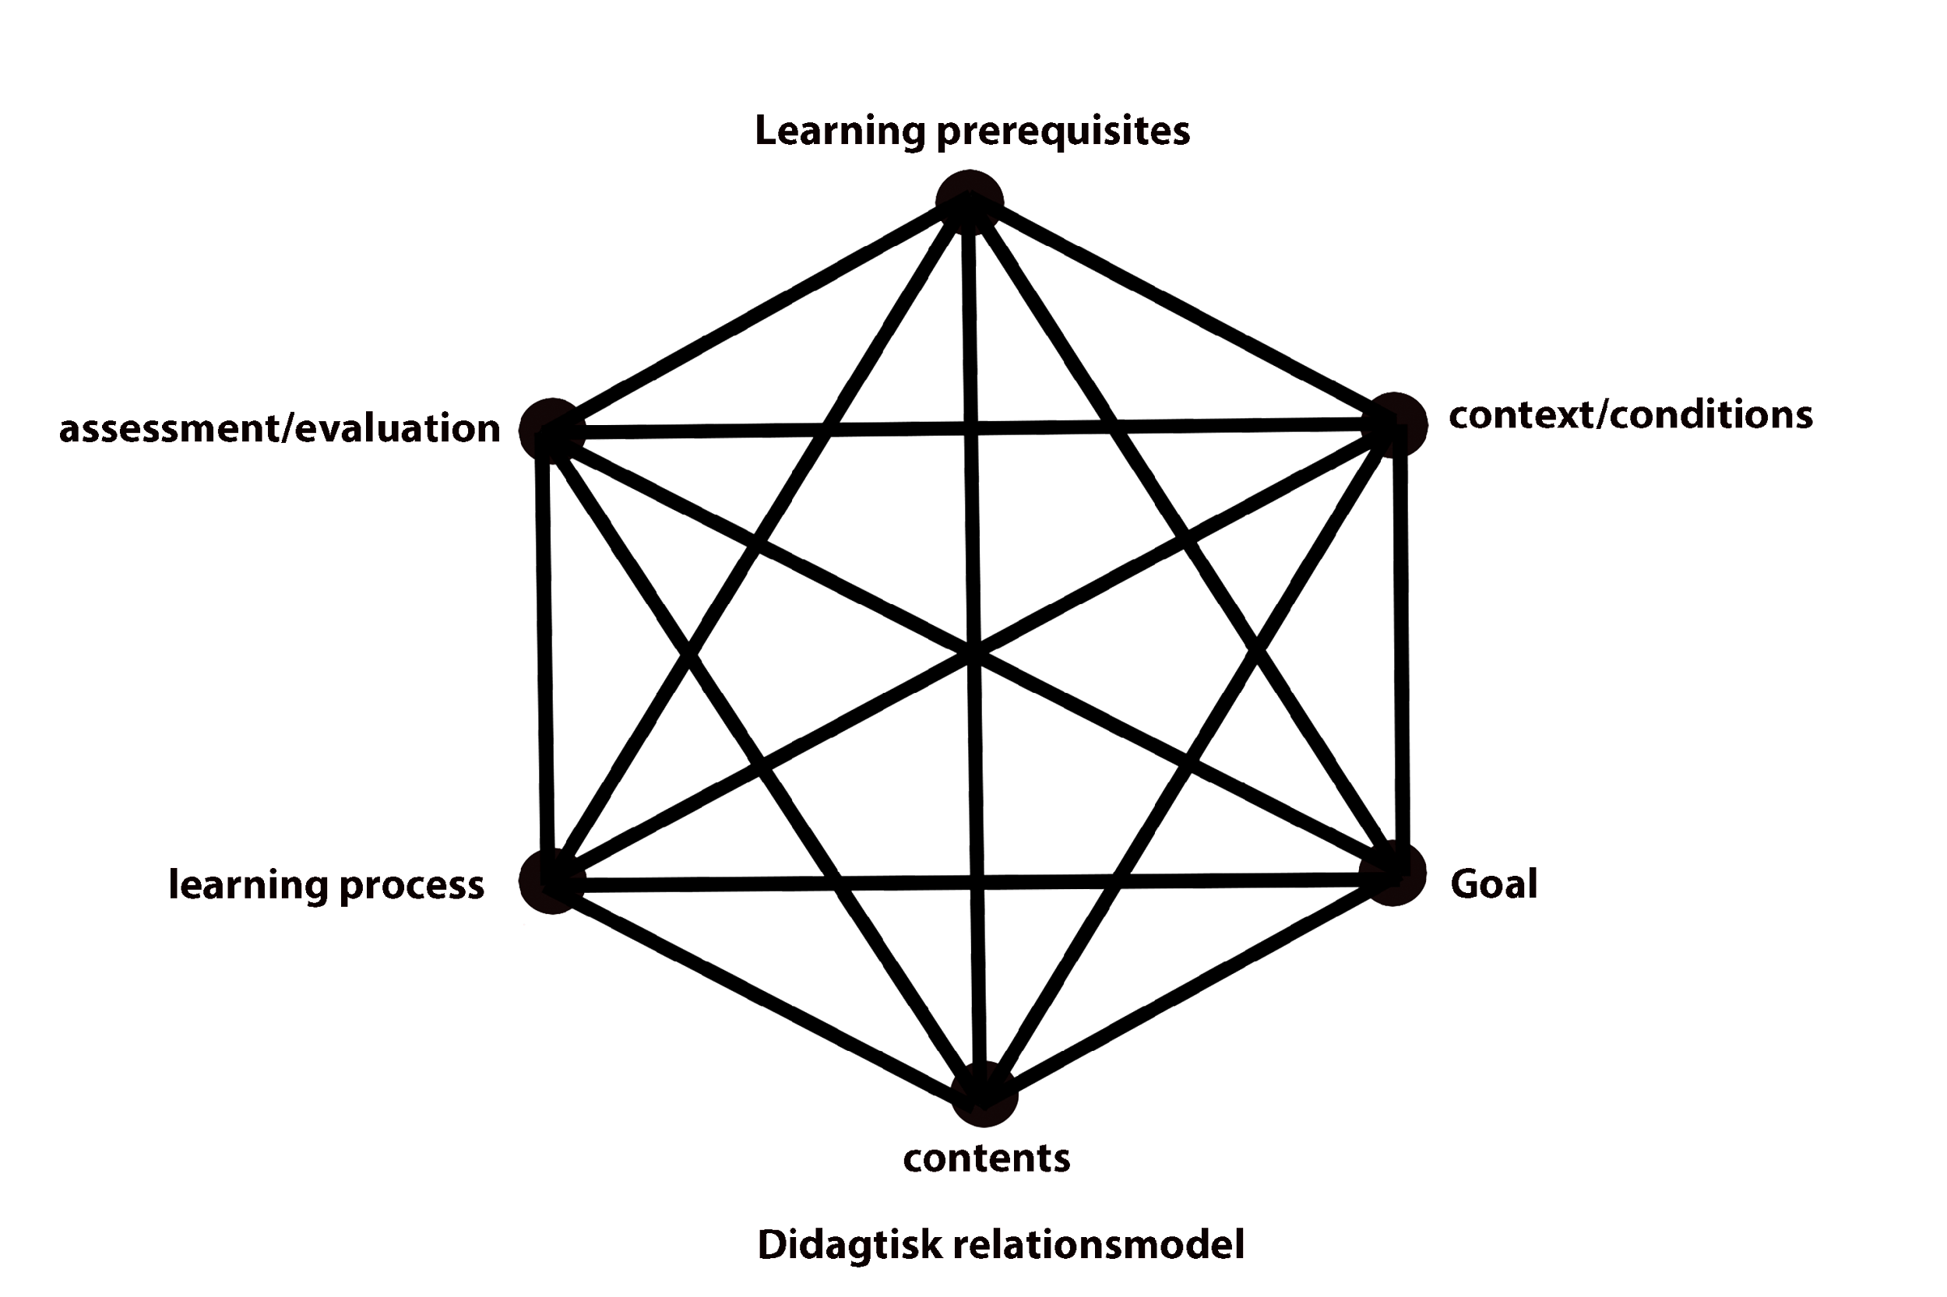
Aspectos técnicos
Modelo de relaciones Didagtisk
Entre las preguntas que hay que plantearse sobre las condiciones de aprendizaje del alumno se incluyen:
¿Qué competencias profesionales o de otro tipo posee el alumno?
¿Qué capacidad de comunicación tiene?
¿Qué capacidad de colaboración tiene?
¿Está motivado el alumno?
¿Tiene el alumno algún problema especial o necesita recursos relacionados con el curso?
¿Cómo aprende el alumno?
Requisitos previos de aprendizaje
Evaluación
condiciones
Metas
Proceso de aprendizaje
Contenido

Slide 12
Aspectos técnicos
Conservació de la memoria
La memoria puede verse afectada, por ejemplo, por el estrés, la falta de motivación o de sentido.Al planificar un curso, el tutor debe tener en cuenta los factores anteriores y recordar;
– Ritmo
– Repetición
– Pasos simples

Slide 13
Aspectos técnicos
Repetición
Desarrollar un método y una práctica propios.
La repetición de diferentes pasos en el proceso de aprendizaje es esencial a la hora de enseñar a otros
El tutor debe considerar la mejor manera de impartir la enseñanza y de proporcionar retroalimentación, dejando tiempo para la repetición por parte del alumno

Slide 14
Aspectos técnicos
Pason sencillos
Enseñar al tutor puede resultarle útil la regla KISS (Keep It Simple, Stupid) (Hazlo simple, estúpido).
Los tutores deben estar a la altura de los alumnos, por lo que la enseñanza basada en pasos sencillos es un factor importante.
Las preguntas abiertas que conducen a la resolución de problemas sencillos pueden motivar al alumno a buscar más información.
De este modo, el alumno alcanza un mayor nivel de conocimiento o destreza al encontrar las respuestas por sí mismo.

Slide 15
Aspectos técnicos
Evitar la jerga informática
Por eso, el vocabulario digital es un reto para muchas personas:
El uso de la jerga informática debe reducirse al mínimo.
Es posible que haya que explicar o "traducir" algunas expresiones

Slide 16
Principios éticos de privacidad
Establecer límites
Es importante establecer límites, en términos de qué tipo de información es accesible o visible para el tutor o el cuidador.
Los límites deben quedar claros para los alumnos al principio del curso.
Cuando se trata de servicios digitales, es necesario ser consciente de la ética de la privacidad

Slide 17
Principios éticos de privacidad
Ética
La ética de la privacidad varía en función de la relación entre el/la tutor/a y el/la alumno/a
Los cuidadores profesionales y los voluntarios deben ser muy conscientes de su responsabilidad en relación con el acceso a la información personal.
Dentro de la función docente existe la responsabilidad de aplicar una buena ética en la enseñanza.
La buena ética en relación con los servicios digitales podría ser una actitud útil con consejos sobre cómo crear contraseñas seguras, pero NO para adquirir conocimientos sobre contraseñas

Slide 18
Principios éticos de privacidad
Protección de la privacidad
Los cuidadores y voluntarios tienen la obligación de guardar secreto sobre los asuntos privados del alumno.
Al enseñar distintas destrezas informáticas, el profesor tiene acceso a diversa información sobre la que está obligado a guardar secreto.
Esto significa que el tutor no puede compartir ninguna información privada del alumno con otras personas, ni utilizar ninguna información privada del alumno en su propio beneficio.

Slide 19
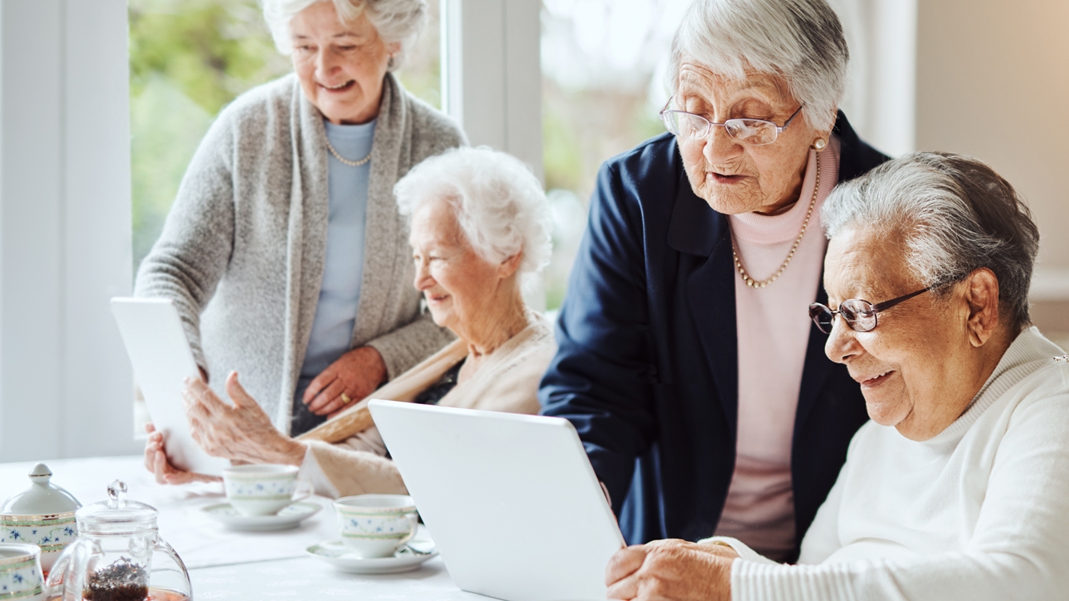
Every accomplishment starts with the decision to try
JFK

Slide 20

Muchas gracias
﻿www.housingcare.net

